Slide 1
আমার প্রেজেন্টেশনে সবাইকে স্বাগতম

Slide 2
প্রস্তুতকারক
মোঃ উজ্জল হোসেন
ট্রেড ইন্সট্রাক্টর
ফুড প্রসেসিং এন্ড প্রিজারভেশন
ব্যারিস্টার আব্দুস সালাম তালুকদার উচ্চ বিদ্যালয়।

Slide 3
এসএসসি ভোকেশনাল বিষয়ঃ ফুড প্রসেসিং এন্ড প্রিজারভেশন শ্রেণীঃ নবম, অধ্যায়ঃ ১ম

Slide 4
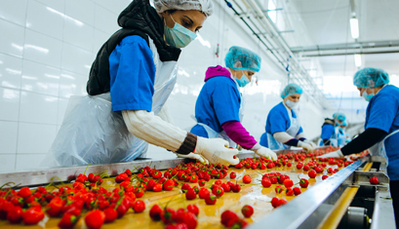
ফুড প্রসেসিং এন্ড প্রিজারভেশন
ফুড প্রসেসিং
ফুড প্রসেসিং বা খাদ্য প্রক্রিয়াকরণ হল প্রধানত বিভিন্ন ধরনের উপাদান থেকে খাদ্য প্রস্তুতি, পাশাপাশি খাবারের স্বাদ, গন্ধ, পুষ্টিগুণ বৃদ্ধি করা এবং খাবারের মধ্যের ক্ষতিকর টক্সিন জাতীয় জিনিসগুলো কমিয়ে ফেলা খাদ্য প্রক্রিয়াকরণের মধ্যে পড়ে। আধুনিক খাদ্য প্রক্রিয়াকরণ থেকেই এসেছে বর্তমানে সুপারমার্কেটের কনসেপ্ট।

Slide 5
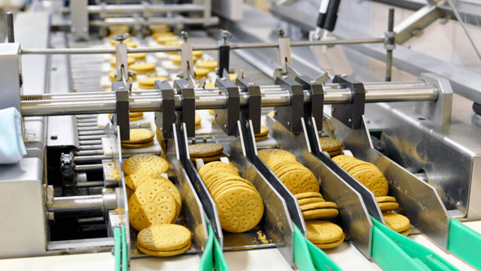
ফুড প্রিজারভেশন বা খাদ্য সংরক্ষণ
যে সমস্ত প্রক্রিয়া বা ব্যবস্থা গ্রহণের মাধ্যমে খাদ্যদ্রব্যে নিজস্ব গুনাগুন যথাসম্ভব বজায় রেখে এগুলোকে পচনের হাত থেকে রক্ষা করে দীর্ঘদিন ধরে ব্যবহার করা যায় তাকে খাদ্য সংরক্ষণ বলে।

Slide 6
খাদ্য সংরক্ষণের প্রয়োজনীয়তাঃ
সকল ধরনের খাদ্য সকল সময়ে পাওয়া যায় না। একটি নির্দিষ্ট সময়ে ঋতুতে উৎপন্ন খাদ্য দ্রব্য বছরের অন্যান্য সময় পাওয়ার জন্য খাদ্য সংরক্ষণ প্রয়োজন।
তাছাড়া কিছু কিছু খাদ্যদ্রব্য সকল অঞ্চলে সমানভাবে উৎপন্ন হয় না, এমনকি কোনো কোনো অঞ্চলে একেবারেই উৎপন্ন হয় না।
ঐ সকল খাদ্যদ্রব্য অন্যান্য অঞ্চলে পাঠানোর জন্য কিছু সময় প্রয়োজন ওই সময় পর্যন্ত খাদ্যদ্রব্য মানসম্মত রাখার জন্য খাদ্য সংরক্ষণ করা প্রয়োজন।

Slide 7
খাদ্য সংরক্ষণের পদ্ধতিঃ
সব ধরনের খাদ্য একই পদ্ধতিতে সংরক্ষণ করা সম্ভব নয়। খাদ্য উপাদানের উপর ভিত্তি করে খাদ্যদ্রব্য বিভিন্ন পদ্ধতিতে সংরক্ষণ করা যায় নিম্নে খাদ্যদ্রব্য সংরক্ষণের পদ্ধতি গুলোর একটি তালিকা প্রদান করা হলোঃ
১। জীবাণু থেকে দূরে রেখে খাদ্য সংরক্ষণ।
২। খাদ্যদ্রব্য থেকে জীবাণু অপসারণ করে খাদ্য সংরক্ষণ।
৩। কম তাপমাত্রা টাটকা খাদ্যদ্রব্য গুদামজাত করে সংরক্ষণ।
৪। নিম্ন তাপমাত্রায় ফ্রীজিং পদ্ধতিতে খাদ্য সংরক্ষণ।
৫। বেশি তাপমাত্রায় খাদ্য সংরক্ষণ বা টিনজাত করন।
৬। পাস্তুরাইজেশন স্টেরিলাইজেশন প্রক্রিয়ায় খাদ্য সংরক্ষণ।
৭। শুষ্ক করনের মাধ্যমে খাদ্য সংরক্ষণ।
৮। পিকলিং, কিউরিং বা লবন দ্বারা খাদ্য সংরক্ষণে।
৯। রাসায়নিক দ্রব্য ব্যবহার করে খাদ্য সংরক্ষণ।
১০। ইরেড়িয়েশন প্রয়োগ করে খাদ্য সংরক্ষণ।

Slide 8
খাদ্য সংরক্ষণের মূলনীতিঃ
কতগুলো মূলনীতির ওপর ভিত্তি করে খাদ্য সংরক্ষণের পদ্ধতি গুলো উদ্ভাবিত হয়েছে নিম্নে খাদ্য দ্রব্য সংরক্ষণের প্রধান চারটি মূলনীতি উল্লেখ করা হলোঃ
১। খাদ্যদ্রব্যকে জীবাণু থেকে দূরে রেখে। কেবলমাত্র সুষ্ঠু প্যাকেজিং এর মাধ্যমেই এটা করা সম্ভব।
২। খাদ্যদ্রব্যকে অণুজীব থেকে পৃথক করে এটা করা যায় মিলিপোর বা অতীব সূক্ষ্ম ছিদ্র যুক্ত ফিল্টার মিডিয়া দ্বারা ছেকে।
৩। অনুজীবের বৃদ্ধি ও কার্যকারিতা রোধ করে যেমন- নিম্ন তাপমাত্রায় রেখে, রাসায়নিক দ্রব্য যোগ করে, বায়ুশূন্য করে ও খাদ্যদ্রব্যকে শুষ্ক করে।
৪। অনুজীব ধ্বংস করে এটা করা যায় উচ্চ তাপমাত্রা ব্যবহার করে।
৫। এনজাইমের কার্যকারিতা ধ্বংস করে যেমন- ব্লাঞ্চিং বা তাপ প্রয়োগ করে।
৬। রাসায়নিক বিক্রিয়ার গতিরোধ করে যেমন এন্টিঅক্সিডেন্ট যোগ করে।
৭। অনুজীব এর জন্য প্রয়োজনীয় জলীয় কণা দুষ্প্রাপ্য করে। এটা করা সম্ভব লবণ ও চিনির ঘন দ্রবণ যোগ করে বা শুষ্ক করে।

Slide 9
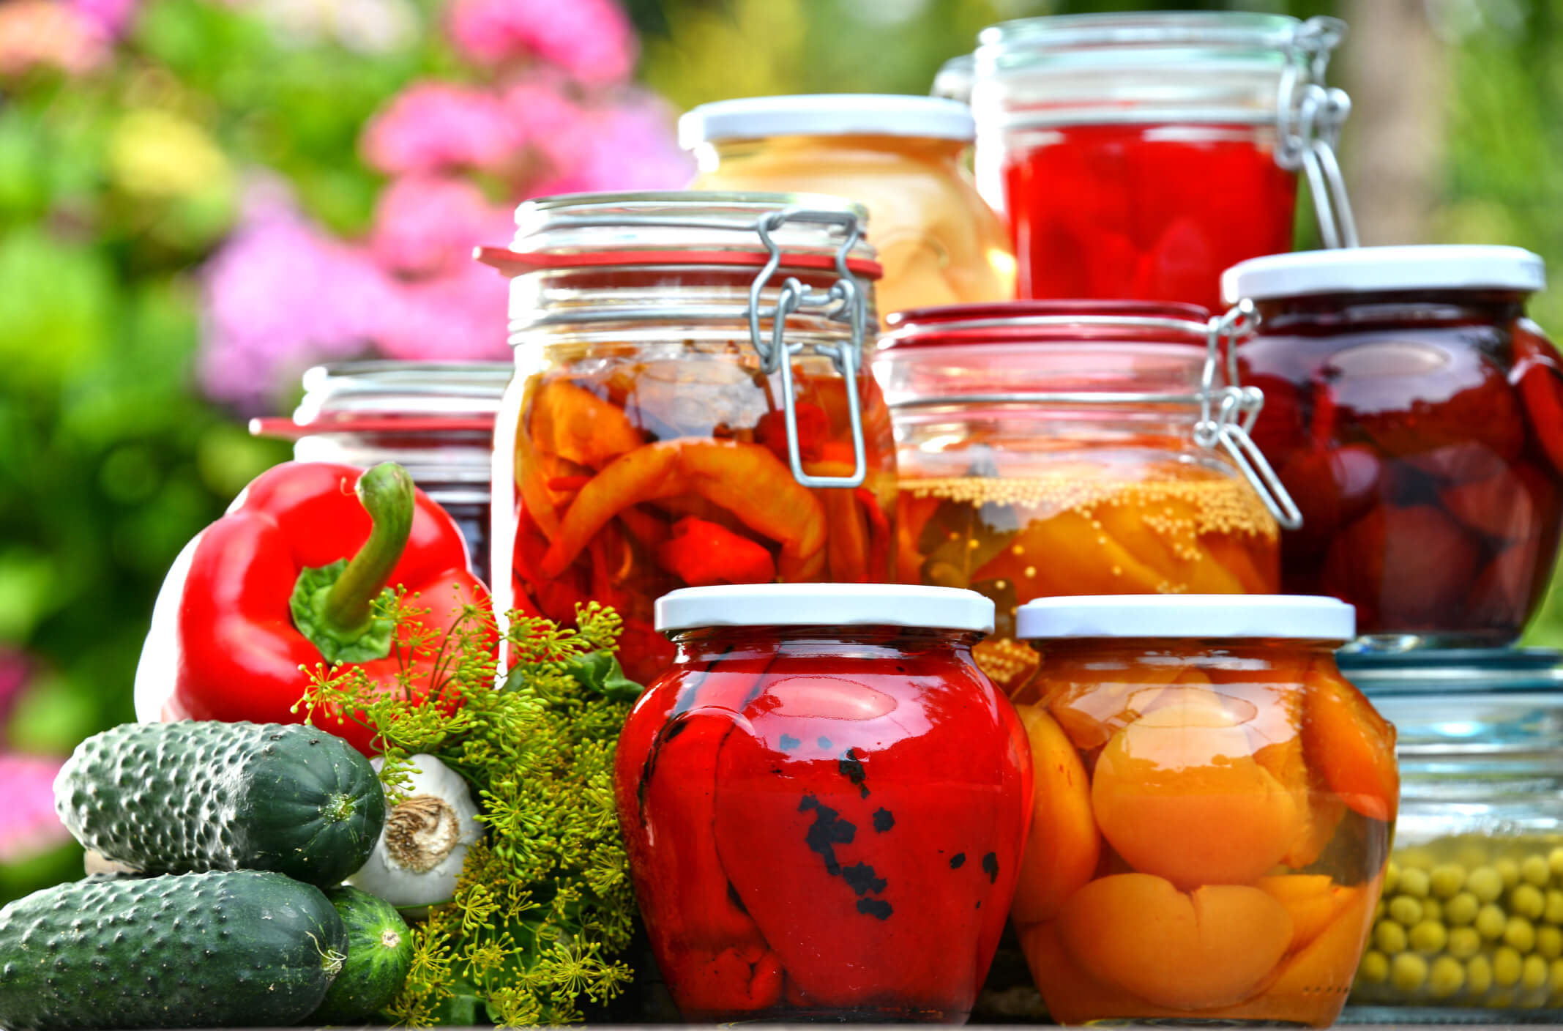
আজকে এই পর্যন্তই সবাই ভালো থাকবেন
ধন্যবাদ।

